Slide 1
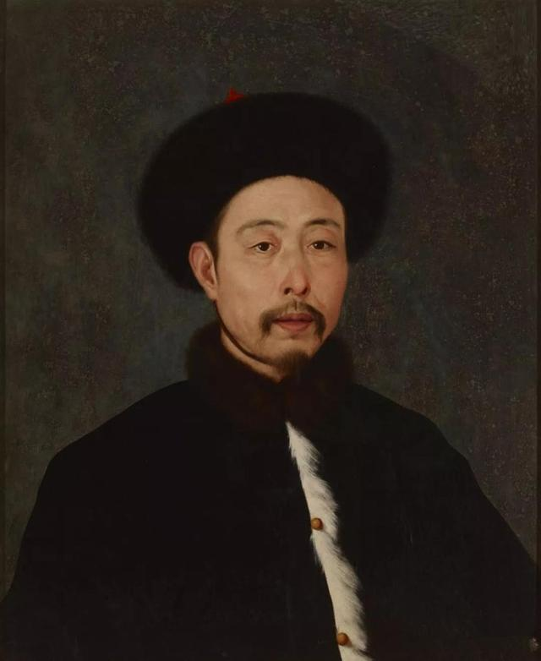
乾 隆
天 的 福气
ᐂᐳᑳᐃᐗ ᒘᐞᑰᐔᒗᐈᑰᐐ

Slide 2
第14课
清朝中前期的鼎盛与危机

Slide 3
康雍乾时期的君主专制
国 之 事 被 议论 之 衙门
ᑥᐥᒓᐣᑓ ᐗ ᐱᐃᐖᑄᐄ ᐱᐏ ᐓᒋᐔᑰᐔᒗᐃᒓᐃᐗ ᒖᐃᐻᐣᑓ
皇帝
议政王大臣会议
内阁
君主专制得以巩固
南书房
官员
上奏折
皇帝
批奏折
送回
官员处
军机处
吏 户 礼 兵 刑 工

Slide 4

军机处的特点
有官无吏，官员称为“行走”；
非常设，皇帝挑选官吏任军机处成员；
皇帝口授，大臣跪授笔录，按照皇帝意思写成诏令；
军机处毫无创造力，必须完全按照皇帝意思处理政务。

Slide 5
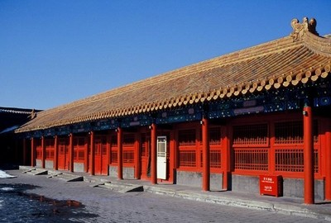

讨论：内阁和军机处有何异同？
明代的内阁有权提出建议，军机处只能“跪受笔录”，并无建议权；
清代内阁仅处理一般文书，军机处参与重要事务，但仍完全听从皇帝。

Slide 6
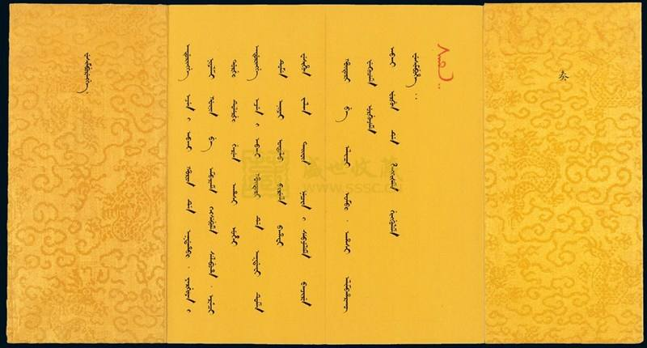
清代军机处满文录副奏折（成交价：¥10450）

Slide 7
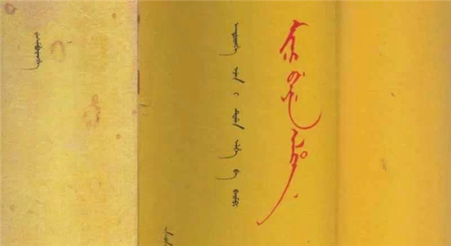
清代乾隆朝请安折（云贵总督李侍尧上奏）
圣 上 之 身体 安康 的 有
我的 身体 安康
奏

Slide 8
文字狱的施行
目的：增强对思想文化的控制；
措施：从知识分子的文字中摘取只言片语，随意解读，加以迫害；对书籍进行严格的审查，剔除不利统治者的文字；
影响：对文化造成严重的摧残，限制了学术的发展和进步。

Slide 9
例题：选择题
材料一：雍正帝时，军机处虽因军务而设，但其职掌并不限于此，“军国大计，罔不总览。自雍、乾后八十年，威命所寄，不于内阁而于军机处，盖隐然执政之府矣”。由此推知，军机处（ ）
A：只是处理西北军务的机构；
B：掌握军国大事的决策权；
C：推动皇权空前强化；
D：大权独揽。
C

Slide 10
清代对边疆地区的统治措施
东南：郑成功收复台湾；
东北：签订《尼布楚条约》；
北方：在蒙古地区设盟旗制度；
西北：平定准噶尔和大小和卓，设伊犁将军；
西南：册封西藏宗教领袖，设驻藏大臣，颁布《钦定藏内善后章程》。

Slide 11
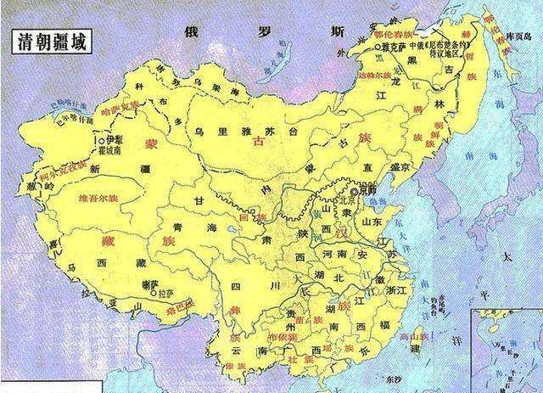
清帝国的疆域

Slide 12
例题：选择题
美国史学家罗威廉在《最后的中华帝国：大清》一书中认为清朝有三个机构创新，三个创新指向了清王朝统治最重要的三个方面。具体情况如表所示：这说明清朝（ ）
机构 | 职能 | 主要表现
理藩院 | 管理 | 对汉族中国本部十八行省之外的管理（大清帝国的多民族与大疆域）
内务府 | 保护 | 对皇帝个人及其有关家族的保护
军机处 | 控制 | 满洲统治者对核心包括军事权力和行政权力的高度控制
B
A：倾向于推行满汉民族分治政策B：构建了较独特的帝国管控体系
C：实行家国同构的国家管理模式D：对边疆地区控制相对比较松散

Slide 13
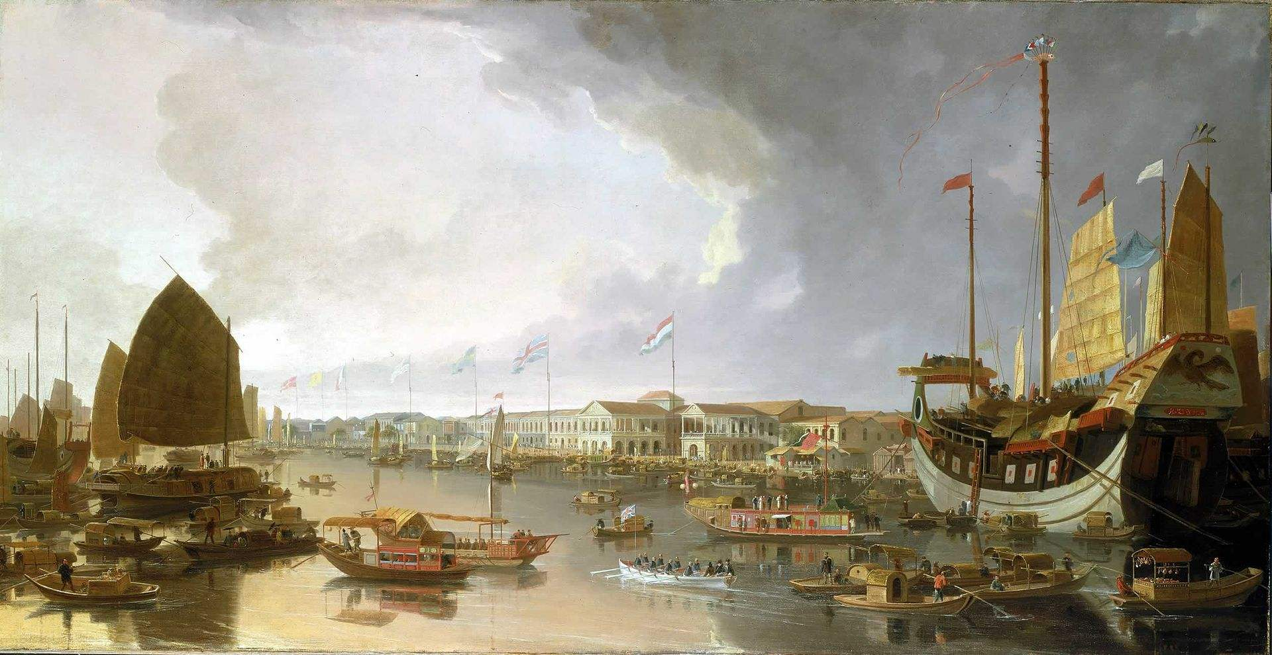
统治危机的初显
乾隆后期，出现由盛转衰的迹象；
嘉庆、道光在位时期，清朝人口膨胀，资源危机日益显露；
政治腐败、贫富矛盾，乱象萌生，农民起义屡屡爆发，白莲教大起义持续十年；
西方列强频繁活动，要求扩大对华贸易，开拓中国市场，清朝闭关自守，无法适应新的外部环境，逐渐落后于世界潮流。

Slide 14
清帝国的闭关锁国政策
原因：自给自足、落后闭塞的封建自然经济；对付沿海人民抗清斗争；外国殖民者袭扰东南沿海；统治者盲目自大；
评价：积极评价：作为一种消极的防御手段，在一定时期内，对西方殖民主义侵略起到过一定的民族自卫作用。消极评价：但它妨碍海外市场的开拓，抑制资本的原始积累，阻碍资本主义萌芽的滋长；而且使中国与世隔绝，未能及时学习西方先进的科学知识和生产技术，使中国逐渐落后于世界潮流，造成了近代中国的落后挨打；闭关锁国政策也导致了中国航海造船事业的衰落和在“海洋时代”的落伍。

Slide 15
闭关锁国的政策
外国扩张
中外矛盾
闭关锁国

Slide 16
史料研读
（英国使节请求贸易，乾隆皇帝回答）天朝物产丰盈，无所不有，原不借外夷货物以通有无。特因天朝所产茶叶、瓷器、丝斤为西洋各国及尔国必需之物，是以加恩体恤，在澳门开设洋行，俾得日用有资，并沾余润。——《清高宗实录》
（英国使节赠送礼物，其中包括中国人从未见过的先进的舰船模型和大炮，嘉庆皇帝回答）天朝不宝远物，凡尔国奇巧之器，亦不视为珍异。——《清仁宗实录》
乾隆、嘉庆两位皇帝是怎样看待西方列强的？

Slide 17
讨论：比较海禁和闭关锁国
时代：海禁是明朝；闭关锁国是清朝。
持续时间：海禁在明朝持续了一段时间；闭关锁国几乎贯穿清朝始终。
目的：海禁为了对抗倭寇和防止沿海人民和外国人勾结；闭关锁国为了对抗沿海抗清势力和防止沿海人民和外国人勾结。
危害：海禁导致了沿海商人、渔民与倭寇联合，为害一方；闭关锁国扼杀了中国资本主义萌芽，导致中国难以学习西方，直接导致了中国对于西方的落后。

Slide 18
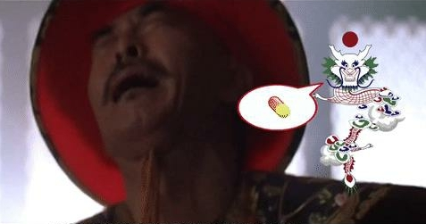
清代的衰落
古代王朝死亡循环
大清，药丸！
官员盘剥
人民困苦
土地兼并
税收减少
财政困难
税制改革
ᑈᐃᐖᒋᐔᒜ

Slide 19
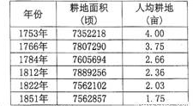
例题：选择题
读《清代中叶全国人均耕地面积的变化》，由此可知清朝中期以来（ ）
A：土地兼并日益严重；
B：人地矛盾日益突出；
C：自然经济逐渐解体；
D：农业经济高度发达。
B

Slide 20
谢谢观看

